Slide 1

Gestión de procesos y servicios (GPS)
Taller III – Grupo 5 – Tema: Sepsis
Curso 2021/2022
Miembros: Pedro Escobar, Alejandro Fernández, Juan Diego Villalobos

Slide 2

Índice
Modelo original
Servicios usados
Tareas (manuales, usuario, automáticas)
Código
Introducción
Conclusiones, bibliografía y notas
Camunda (automatización)

Slide 3
introducción

Slide 4
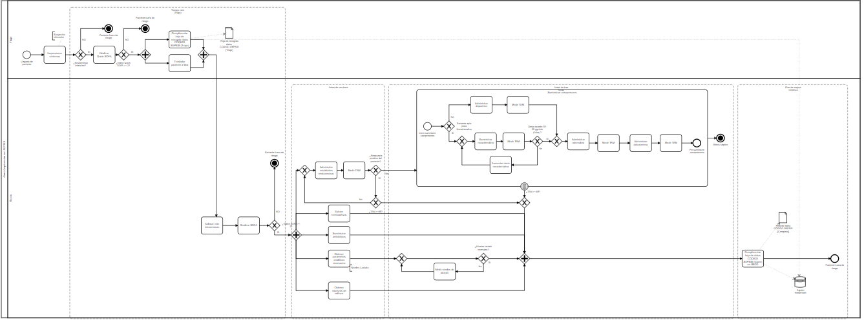
Modelo original

Slide 5
camunda

Slide 6
servicios

Slide 7
tareas

Slide 8
Código xml

Slide 9
Código java

Slide 10


Conclusiones, bibliografía, notas
Durante este trabajo….

Slide 11

Conclusiones, bibliografía, notas
❑ ‘ATENCIÓN DE PACIENTES CON SEPSIS EN EL SERVICIO DE URGENCIAS’ del Hospital San Pedro publicado por Gobierno de La Rioja.
❑ ‘GUÍA DE ACTUACIÓN EN URGENCIAS’ de Clínica Universidad de Navarra publicado por Gobierno de Navarra.
❑ Otro material de consulta provisto por la asignatura.

